Slide 1
49岁女性，颜面部褐色斑10年余。

Slide 2
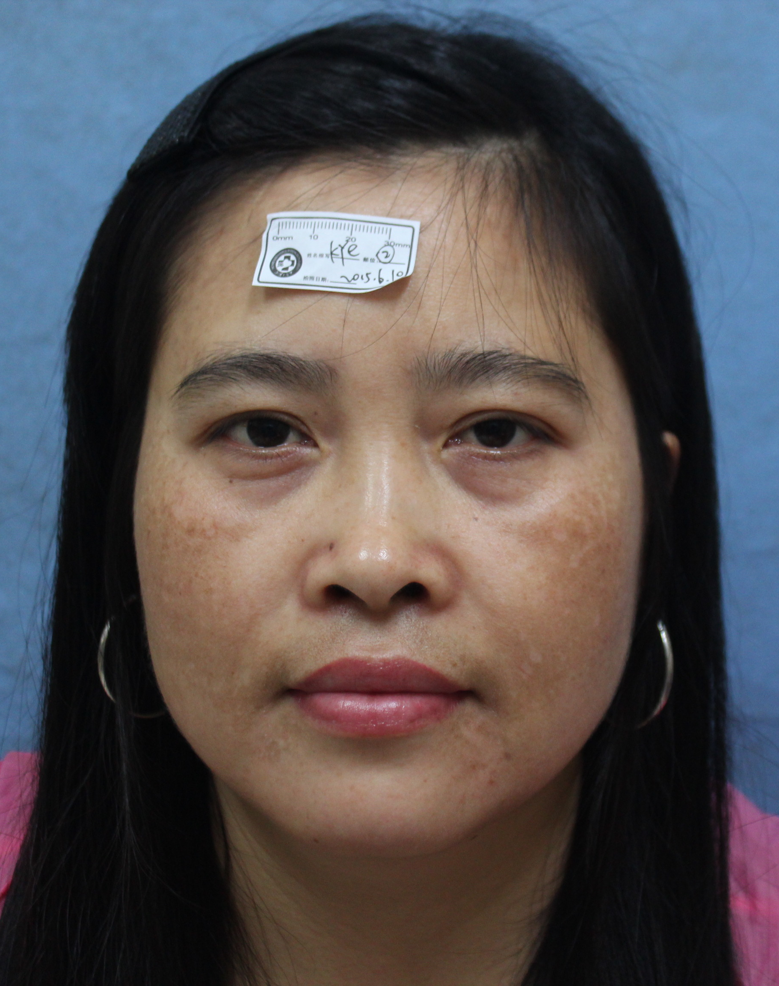
双面颊对称淡褐色斑片

Slide 3
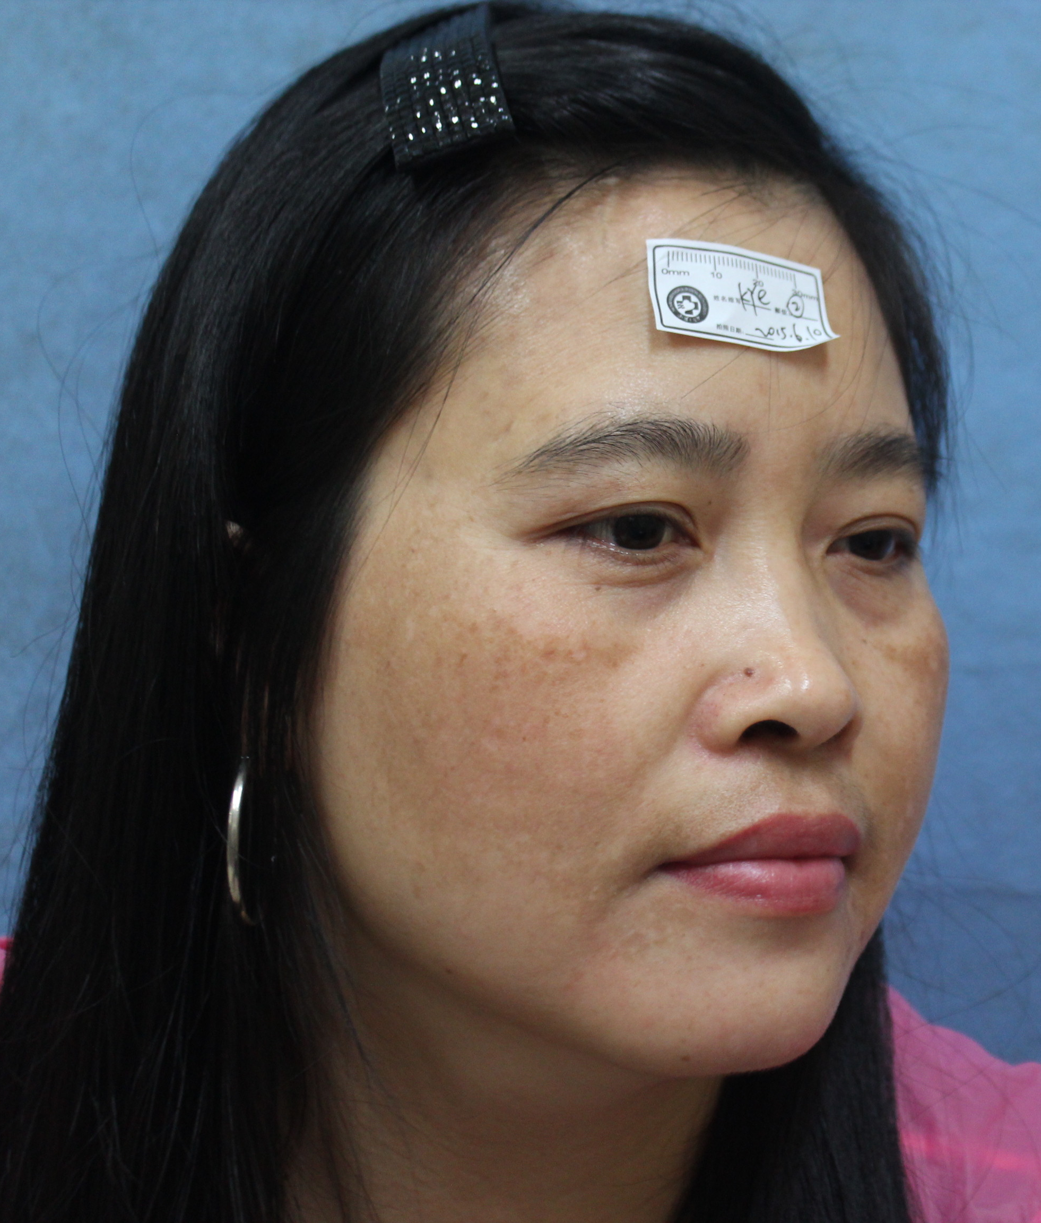
褐色斑片边界大致清楚

Slide 4
诊断
黄褐斑

Slide 5
本病特点
发生于两颊及前额部位
后天性色素沉着性皮肤病
中年女性多见
皮损为对称性淡褐色至深褐色界限清楚的斑片
无明显自觉症状
无明显内分泌疾病，并排除其他疾病引起的色素沉着
部分患者与妊娠、绝经、口服避孕药、日光照晒有关

Slide 6
鉴别
雀斑（加链接）
Addison病
Riehl黑变病
太田痣（加链接）
颧部褐青色痣

Slide 7
治 疗
局部治疗
1）采用脱色剂及抑制黑色形成的药物：2%-5%氢醌霜，0.1%维甲酸，壬二酸，维生素C，烟酰胺
2）激光治疗：脉冲燃料激光，Q开光翠绿宝石激光，红宝石激光，强脉冲光，Q开光Nd-YAG激光
全身治疗
1）口服维生素C，维生素E，氨甲环酸
2）静脉注射大剂量的维生素C，3.0g/次,可联合使用谷胱甘肽，1.2g/次，每周2次
其他：防晒、抗敏保湿、果酸等

